Slide 1
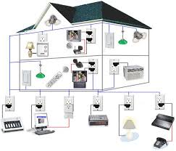
المنظومات التكنولوجية

Slide 2
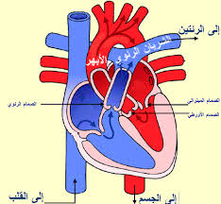
المنظومة - مكونة من عدد كبير من المركبات ( الاجزاء) التي تعمل معا بترتيب معين لكي تحقق هدف مشترك ( مثال جهاز التنفس ).

Slide 3
المنظومة التكنولوجية - منتوج من صنع الانسان مكون من عدد كبير من المركبات ( الأجزاء) المرتبة بترتيب معين وتعمل سوية وبتنسيق لتحقيق هدف المنظومة ( حاجة للإنسان ) .

